Slide 2
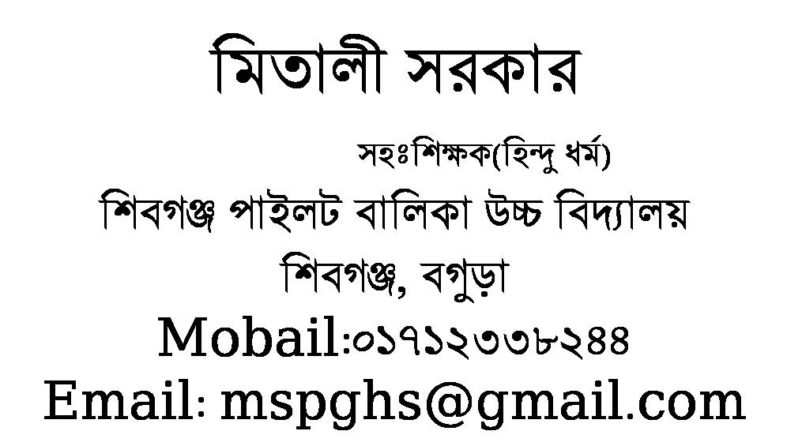

Slide 3
শ্রেণিঃ নবম-দশম
বিষয়ঃ হিন্দু ধর্ম ও নৈতিক শিক্ষা
অধ্যায়ঃ ৬ষ্ঠ (পাঠ-৬)
বিশেষ পাঠঃ বৃক্ষাসনের ধারণা,পদ্ধতি ।
সময়ঃ 5০ মিনিট

Slide 4
যোগসাধনা কী তা বলে পারবে।
বৃক্ষাসনের ধারণা ও পদ্ধতি ব্যাখ্যা করতে পারবে।
বৃক্ষাসনের প্রভাব আলোচনা করতে পারবে।

Slide 6
বৃক্ষাসন

Slide 7
যোগসাধনাঃ
যোগ শব্দটি সাধারণভাবে মিলনের অর্থই ব্যক্ত করে। একের সঙ্গে অপরের মিলন বা একত্রিত হওয়া বা তাদের একত্রিত করাকে যোগ বলা হয়। কিন্তু সাধন ক্ষেত্রে এর আরো গভীরে নিহিত জীবাত্মার সঙ্গে পরমাত্মার সংযোগই যোগসাধনা।

Slide 8
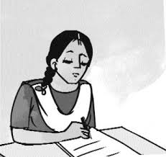
যোগসাধনা কেন গুরুত্বপূর্ণ ব্যাখ্যা কর।

Slide 9
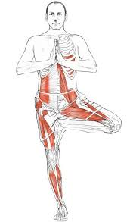
বৃক্ষাসনের ধারণা ও পদ্ধতিঃ
এই আসনে আসনকারীর দেহ বৃক্ষের ন্যায় হয় বলে, একে বৃক্ষাসন বলে। দুই পা সোজা করে দাঁড়াতে হবে, পায়ের পাতা মাটিতে সমানভাবে লেগে থাকবে।এবার ডান পা হাঁটুতে ভেঙ্গে গোড়ালী বা ঊরুমূলে রাখতে হবে, পায়ের পাতা ঊরুর সঙ্গে লেগে থাকবে,পায়ের আঙ্গুল গুলো থাকবে নিচের দিকে ফেরানো। এখন কেবল বাঁ পায়ের উপর ভর দিয়ে দাঁড়িয়ে থাকতে হবে। এবার নমস্কারের ভঙ্গিতে হাতের তালুদুটি জোড়া রেখে হাত দুটি সোজা মাথার উপর রাখতে হবে।

Slide 10
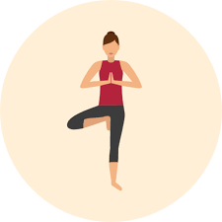
শ্বাস-প্রশ্বাস স্বাভাবিক রেখে এইভাবে নিশ্চল হয়ে ১০ সেকেন্ড থাকতে হবে। পরে হাত নামিয়ে হাতের তালু দুইটি ছেড়ে দিয়ে ডান পা সোজা করে আবার আগের মতো দু পায়ে সোজা হয়ে দাঁড়াতে হবে। এবার ঠিক একইভাবে ডান পায়ে দাঁড়িয়ে আসনটি করতে হবে। এবার শ্বাস-প্রশ্বাস স্বাভাবিক রেখে এইভাবে নিশ্চল হয়ে ১০ সেকেন্ড থাকতে হবে।

Slide 11
আবার আগের মতো দুই পায়ে সোজা হয়ে দাঁড়াতে হবে।শেষে শবাসনে ১০ সেকেন্ড বিশ্রাম নিতে হবে। এই হিলো একবার। এই রকম তিন বার করতে হবে। ১০ সেকেন্ড অভ্যস্ত হয়ে গেলে আস্তে আস্তে বাড়িয়ে ৩০ সেকেন্ড করতে হবে। বাঁ পায়ে যতক্ষণ করা হবে ডান পায়েও ততক্ষণ করতে হবে এবং ততক্ষণই শবাসনে বিশ্রাম নিতে হবে।

Slide 12
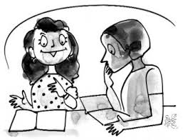
ধর্ম সাধনার ক্ষেত্রে যোগের গুরুত্ব অপরিসীম-ব্যাখ্যা কর।

Slide 13
বৃক্ষাসনের প্রভাবঃ
শরীরের ভারসাম্য বজায় রাখার ক্ষমতা রাখে।
পায়ের পেশির দৃড়তা ও স্থিতিস্থাপকতা বৃদ্ধি পায়।
পায়ে জোর পাওয়া যায়, চলাফেরা করার ক্ষমতা বাড়ে।
উরুর সংযোগস্থলের স্থিতিস্থাপকতা বজায় রাখতে সাহায্য করে।
কোমরের ও মেরুদন্ডের শক্তি বৃদ্ধি পায়।
হাতের ও পায়ের গঠন সুষ্ঠ ও সুন্দর হয়।

Slide 14
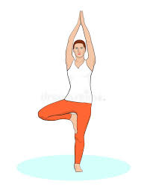
৭) হাঁটু,কনুই,বগল সমস্ত স্নায়ুতন্ত্রিতে রক্ত সঞ্চালন বৃদ্ধি পায় ও গ্রন্থি সবল,নমনীয় হয়।
8) পায়ের ব্যাথায় বিশেষ উপকার পাওয়া যায় এবং পায়ে কোনদিন বাত হতে পারে না।
৯) যাঁদের হাত-পা কাঁপে, পা দুর্বল তাঁদের খুব উপকার হয়।
১০) রক্তে অত্যধিক কোলেস্টেরল থাকার দরুন বা অন্য কোনো কারণে পায়ের ধমনীতে যে শক্ত হলদে চর্বিজাতীয় পদার্থ জমে, যাকে অ্যাথেরোমা বলে, তা রোধ হয়। ফলে থ্রম্বোসিস হতে পারে না।

Slide 15
যোগসাধনা কাকে বলে?
ব্যাসদেবের মতে যোগ অর্থ কী?
আসন কাকে বলে?
প্রাণায়াম কাকে বলে?
বৃক্ষাসন কাকে বলে?

Slide 16
বৃক্ষাসনের সুবিধাগুলো কী বিশ্লেষণ কর।

Slide 17
